Slide 1

تقنيات التصوير الطبي
أ.د. ياسر مصطفى قدح
أستاذ الهندسة الحيوية الطبية بجامعة القاهرة
المحاضرة الرابعة: التصوير بالأشعة السينية
الجزء الأول

Slide 2
محتوى المحاضرة
فكرة العمل
أنواع التصوير بالأشعة السينية و تطبيقاتها
تعريف بالأجهزة الحالية و قراءة الصور
عوامل السلامة في تصوير الانسان

Slide 3
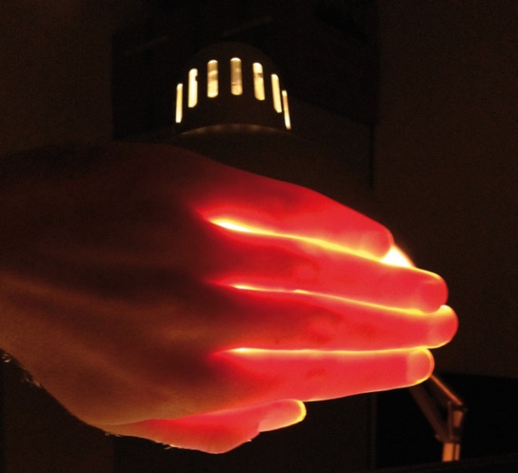
مثال تقريبي
ماذا يحدث اذا وضعت كف اليد على كشاف محمول في الظلام ؟
  يظهر جزء من اليد باللون الأحمر و جزء آخر معتما تماما
  الجزء الأحمر: جزء سمح بمرور الضوء من خلال اليد (محدود السمك)
  الجزء المعتم: جزء لم يسمح بمرور الضوء (كبير السمك)
قدرة الضوء العادي على اختراق الجسم محدودة
  لا يصلح كتقنية للتصوير الطبي الا في أماكن محدودة
  يخترق الأنسجة الرخوة فقط و ليس العظام

Slide 4
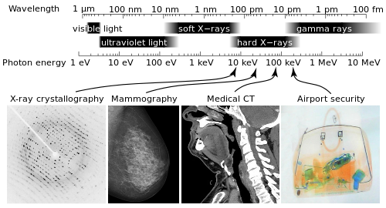
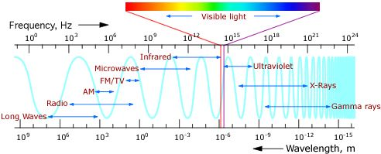
طبيعة الأشعة السينية
الأشعة السينية لها نفس طبيعة الضوء و لكن بتردد وطاقة أعلى كثيرا
  قدرته على الاختراق أكبر بكثير و تسمح باختراق جسم الانسان بسهولة

Slide 5
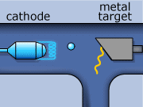
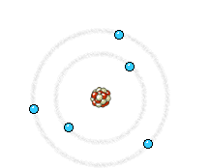
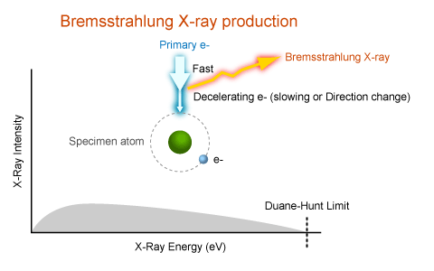
توليد الأشعة السينية
يتم ذلك من خلال عملية الاشعاع الانكباحي «بريمسشترالونج»
يتم قذف هدف مصنوع من معدن ثقيل من التنجستن بالكترونات سريعة
عندما تدخل الالكترونات مجال الذرة تتأثر سرعتها و تبدأ في التباطؤ و تتحول طاقتها الى أشعة سينية
  الأشعة الناتجة تعتمد على عدد و سرعة الالكترونات

Slide 6
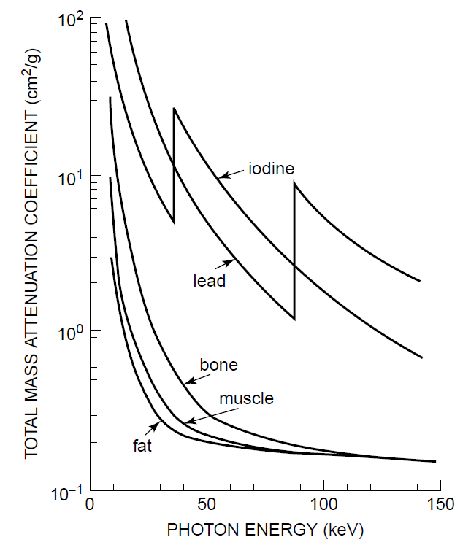
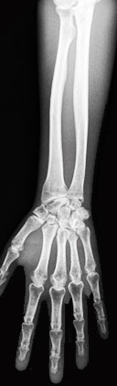
امتصاص الأشعة السينية داخل الجسم
أساس التباين في صور الأشعة السينية
  صورة الأشعة السينية هي خريطة لامتصاص الأشعة داخل الجسم
(60 KeV)معامل الامتصاص | النسيج الحيوي
0.528 | العظم
0.208 | الدم
0.185 | الدهون
0.213 | الأنسجة الرخوة
0.206 | الماء
0.0004 | الهواء
Notes:
60 كيلو الكترون فولت

Slide 7
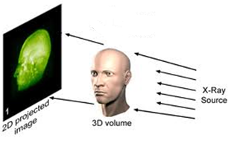
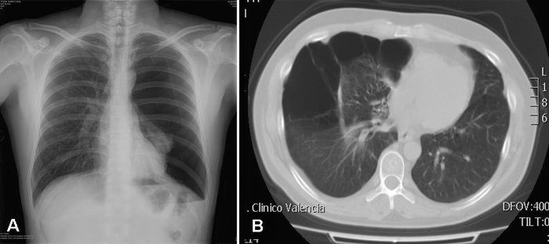
طريقة التصوير بالأشعة السينية
تصوير اسقاطي
  الأعضاء الداخلية في الأبعاد الثلاثة تظهر متراكبة في صورة الأشعة ثنائية الأبعاد
  كل نقطة في الصورة تمثل حاصل جمع خواص الأنسجة في طريق شعاع التصوير

Slide 8
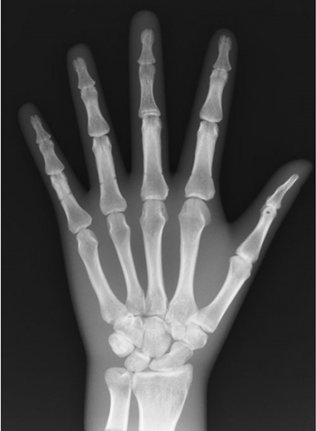
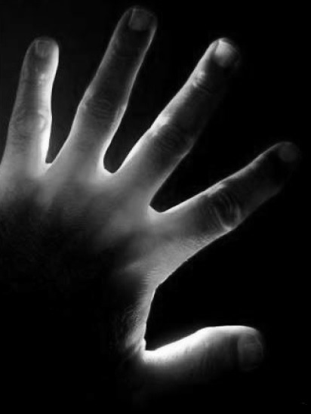
مقارنة بين صورتي الأشعة السينية و الضوء
نلاحظ أن صورة فيلم الأشعة السينية هي صورة سلبية
  «نيجاتيف» أو كفيلم التصوير
السطوع الأكبر بالصورة يمثل اختراق أقل للأشعة في الجسم
  الفيلم لم يتأثر ليسود
اختراق أعلى بكثير للأشعة السينية عن الضوء

Slide 9
شكرا لمتابعتكم

